Slide 1
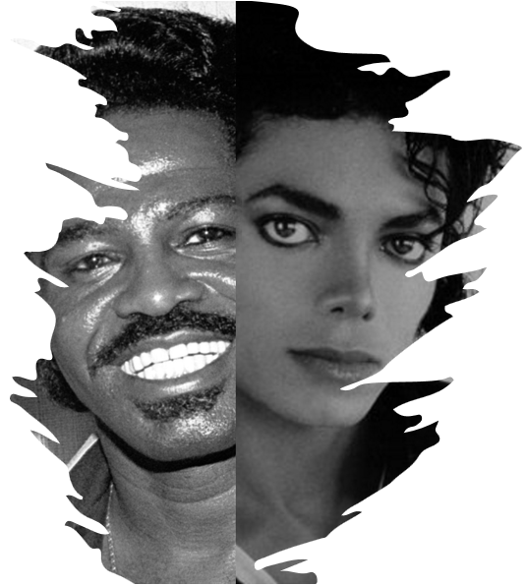
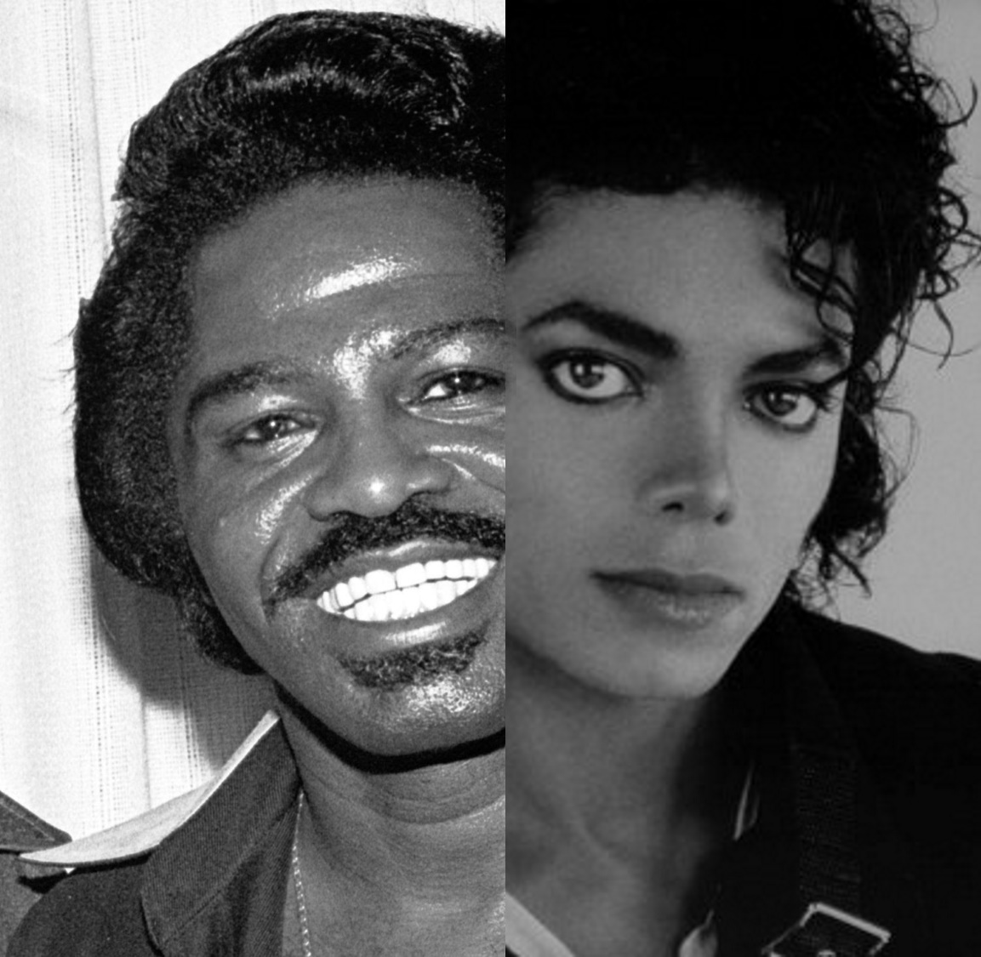
Trabalho sobre Danças Urbanas
Colégio: La Salle
Nome: Felipe, Daniel O., Rayana N:11, 5, 29 respectivamente
Professora: Dayana Artes

Slide 2
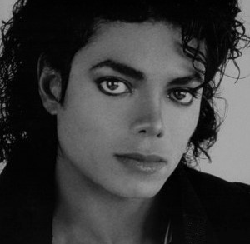
Michael Jackson

Slide 3
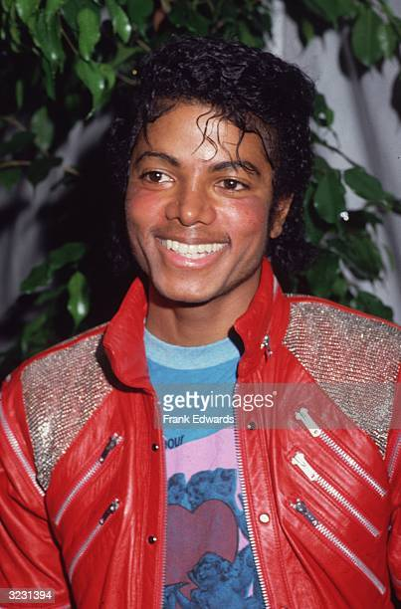
Michael Joseph Jackson nasceu no dia 29 de agosto de 1958, na cidade de Gary, no estado de Indiana, Estados Unidos (EUA). A família dele era simples e morava em uma casa com apenas dois quartos. Filho de Joseph, mais conhecido como Joe, e Katherine Jackson, o cantor foi o sétimo dos nove filhos do casal. em 1972 fundou com seus irmãos Jackie, Tito, Jermaine, Marlon e Randy o grupo The Jackson 5 (também chamados de The Jackson Five, Jackson Five, The Jackson 5ive, Jackson 5ive e The Jacksons) foi um grupo musical de R&B e Soul dos Estados Unidos, surgido em 1964.

Slide 4
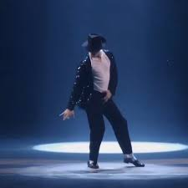
Billie Jean
Foi no vídeo clipe de Billie Jean que Michael realizou pela primeira vez o passo hoje conhecido como Moonwalk
O próprio Jackson já declarou várias vezes que "Billie Jean" foi baseado nas Groupies que ele e seus irmãos encontraram quando faziam parte do The Jackson 5

Slide 5
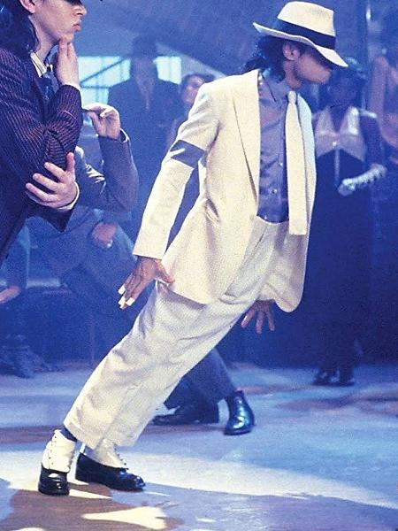
smooth criminal
A primeira versão era conhecida como "Al Capone" e tinha como enredo o estilo de vida gangster.
foi na Dangerous World Tour que Jackson sagrou Executando-a com flexibilidade e passos robóticos, Michael fez de Smooth Criminal o ponto alto do show Dangerous com The Lean, truque onde inclina o corpo em 45º sem tirar os pés do chão

Slide 6
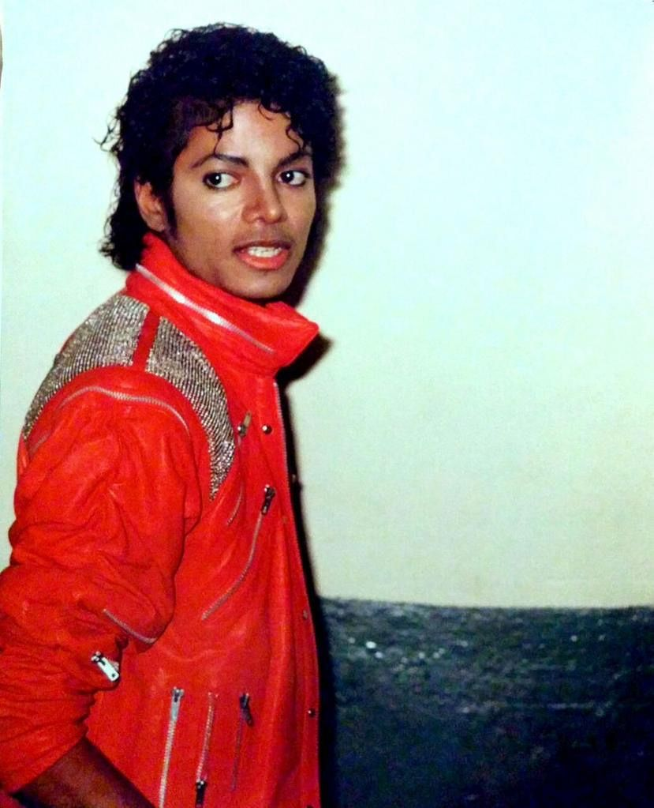
Bead It
A letra é um protesto contra as brigas entre gangues de ruas, algo muito comum na época
A coreografia foi a primeira em que Jackson aparece dançando na frente com vários dançarinos repetindo seus movimentos, algo que se tornou marca registrada em suas performances

Slide 7
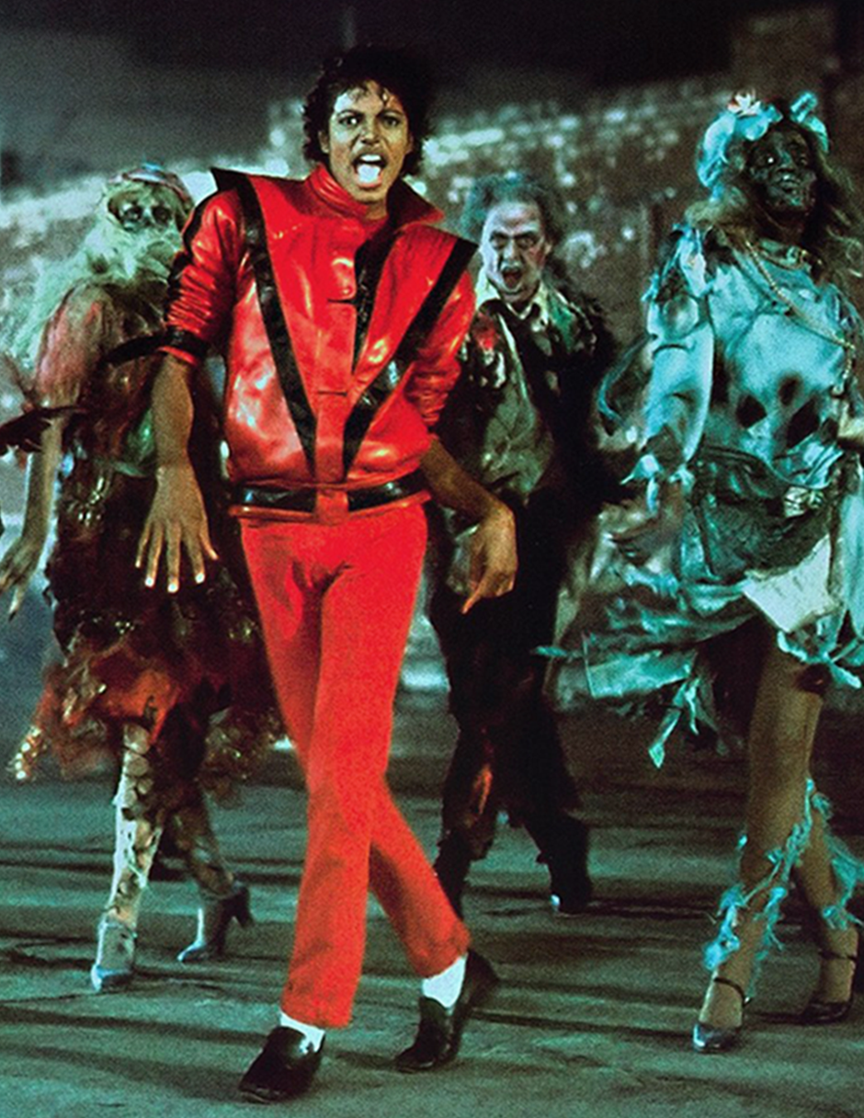
Thriller
Thriller quebrou com os preconceitos raciais na musica pop, foi o primeiro a ter vídeos musicais
Rod Temperton queria escrever uma canção teatral para se adequar ao amor de Jackson pelo cinema. A música e as letras evocam filmes de terror, com efeitos sonoros como trovões, passos e uivos.

Slide 8
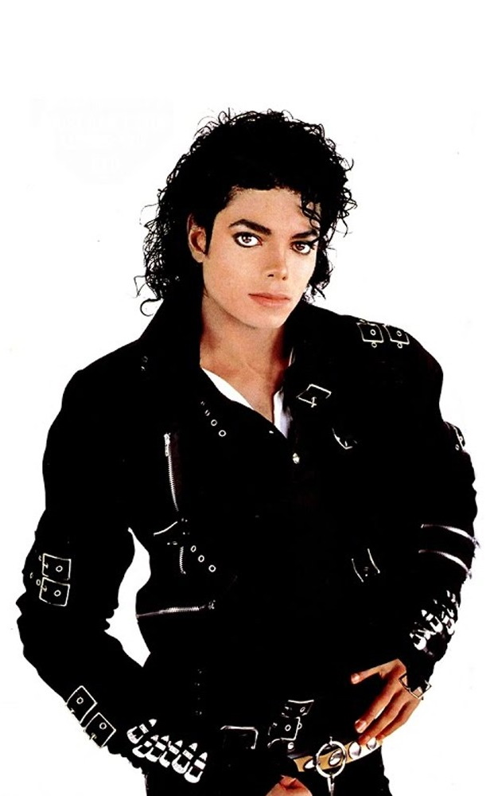
Bad
Durante a entrevista que concedeu para a edição especial do álbum, em 2001, Quincy Jones afirmou que Bad inicialmente foi composta para ser um dueto entre Michael e Prince, como forma de aproveitar a suposta rivalidade entre ambos para promover a música. Entretanto, Prince teria rejeitado o projeto por não ter gostado da letra
Michael afirmou que a ideia para compor Bad partiu da história de um jovem barra pesada que foi mandado para uma escola privada longe do lugar onde vivia. Ao regressar para seu local de origem ele teria despertado a inveja em seus antigos amigos, que revoltados com a mudança do jovem resolvem matá-lo.

Slide 9
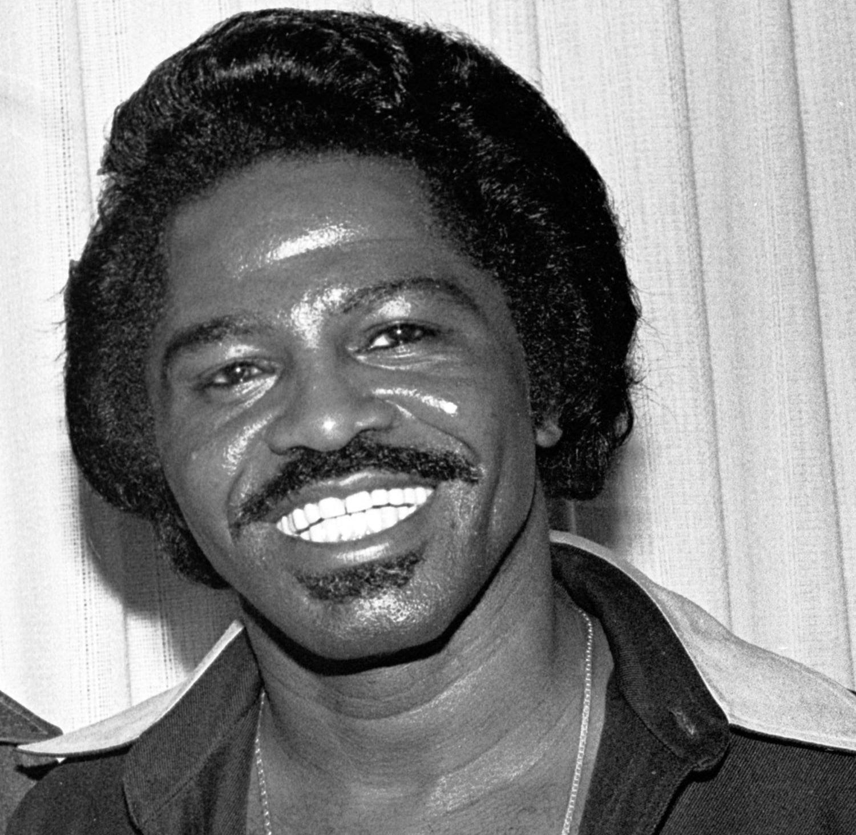
James Brown

Slide 10
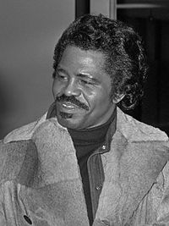
James Joseph Brown Jr. nasceu no dia 3 de maio de 1933, na cidade de Barnwell, Carolina do Sul,Estados Unidos (EUA). James Brown e sua família viviam em extrema pobreza. Quando Brown tinha dois anos de idade, seus pais se separaram depois que sua mãe deixou seu pai para ficar com outro homem. Depois que a mãe abandonou a família, Brown continuou a viver com seu pai até a idade de seis anos. Depois desse período, Brown e seu pai se mudaram para Augusta, na Geórgia. Seu pai entregou Brown para uma tia, que administrava uma casa de prostituição. Embora Brown vivesse com parentes, passou longos períodos a própria sorte, perambulando pelas ruas. James Brown Cantor, compositor e produtor americano. foi o principal impulsionador da evolução do gospel e do rhythm-and-blues para o soul e o funk. Também deixou sua marca em outros gêneros musicais, incluindo rock, jazz, reggae, disco e no hip-hop. O cantor, depois conhecido também como "Mr.

Slide 11
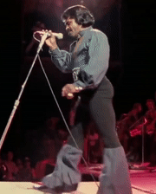
the payback
The Payback é considerado um dos altos pontos da carreira musical de Brown e agora é considerada pelos críticos como um marco do funk. A canção título alcançou o número 1 da parada R&B e é uma de suas mais famosas canções bem como fonte de samples para muitos produtores musicais. Musicalmente o álbum tem grooves cíclicos e festivos mas também passeia no soul, como na faixa "Doing the Best I Can".

Slide 12
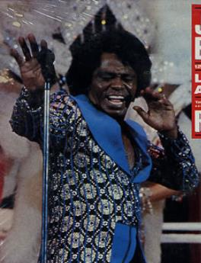
living in américa
A canção foi destaque no filme de 1985 Rocky IV. No filme, Brown canta a música antes de Apollo Creed entrar no ring, em referência à imagem patriótica do personagem. Também está presente no álbum com a trilha-sonora do filme. A versão completa da canção (com quase seis minutos de duração) foi incluída no álbum de Brown de 1986.

Slide 13
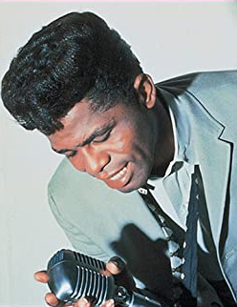
try me
Brown gravou uma versão instrumental de "Try Me" para a Smash Records em 1965 que alcançou o número 34 da parada R&B e 63 na Pop nos EUA.
Apresentações de "Try Me" aparecem em Live at the Apollo e na maioria dos subsequentes álbuns ao vivo de Brown. Brown & The Flames gravaram uma versão orquestrada de "Try Me" para o álbum de 1963 Prisoner of Love.

Slide 14
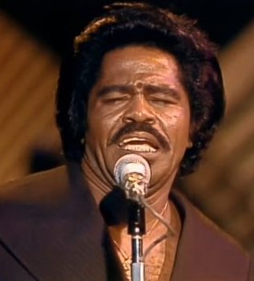
get up offa that thing
Foi lançada como single de duas partes em 1976^{[1]} (O Lado-B, com o título "Release the Pressure", é uma continuação da mesma canção). Alcançou o número 4 da parada R&B, colocando Brown novamente no Top Ten após um ano de ausência, e número 45 da parada Billboard Hot 100.
Foi o maior sucesso de Brown do final dos anos 1970.

